Slide 1
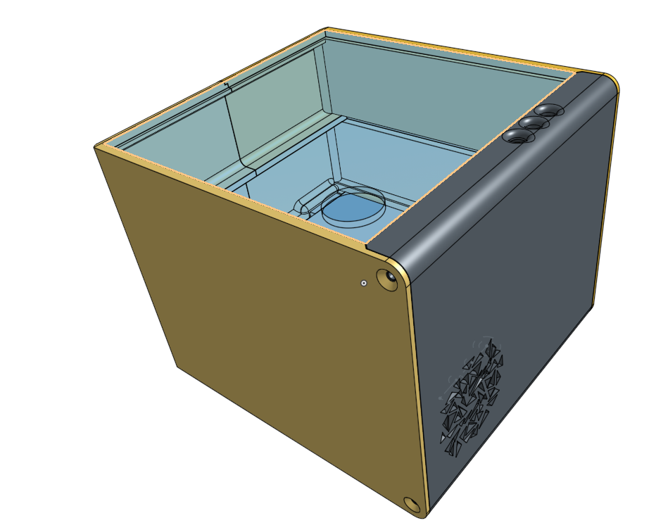
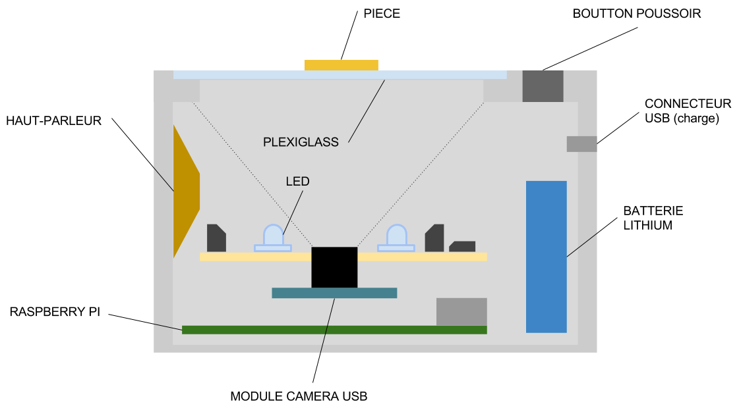
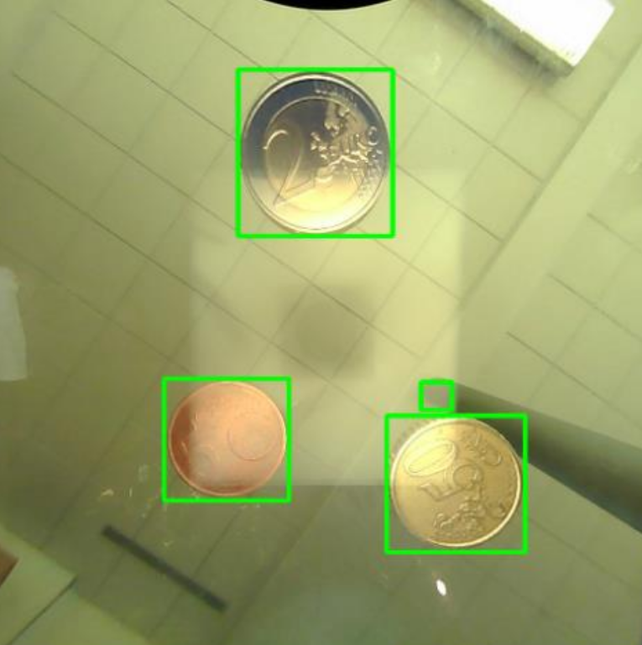

￼
Projet de fin d’études
Orbox………………………………………………….…………….
Pierre Robilllard (encadrant : F. Rayar)
Objectifs
Système destiné aux personnes souffrant de déficience visuelle afin de les aider au quotidien à reconnaître et distinguer des objets de la vie courante
Délivre des messages audio concernant la nature des objets posé dessus.
Tâches réalisés
Réalisation d’un prototype
Électronique & mécanique
Interface d'administration web
Capacité à “apprendre”
Algorithmes de classification d’images
Modèle 3D et vue en coupe
Concepts explorés
Apprentissage machine
KNN
SVM
Interface Homme-Machine
Synthèse vocale
Système embarqué autonome
Résultat de l’étape de segmentation
Département Informatique Industrielle – Polytech’Tours, 64 av. Portalis 37200 Tours
www.polytech.univ-tours.fr
Informatique Industrielle
Notes:
Merci de respecter autant que possible :
les polices (type, taille couleur) et styles
Les 2 colonnes en haut et les positions/taille
La texte box objectifs
L’encadrement jaune pour les figures
Vous devez : Supprimer le texte « Logo sct ici » en le remplaçant par le logo de l’entreprise le cas échéant
Vous pouvez modifier :
Supprimer l’entreprise le cas échéant
Supprimer les textes boxes autres que objectifs
Supprimer les légendes
Agrandir/réduire les textes boxes en hauteur
Utiliser la partie basse pour une illustration large en supprimant la texte boxe

